Slide 1

المحاضرة الثانية
الأنسجة الطلائية

Slide 2
الأنسجة في جسم الإنسان
الأنسجة: مجموعة من الخلايا المتشابهة في التركيب والوظيفة.
( خلية  نسيج  عضو  جهاز  جسم الإنسان )
تكمن أوجه الاختلاف بين الأنسجة الحيوانية حول ( أحجامها ، أشكالها ، ترتيبها ، كمية المادة البينية الخلالية ، وظائفها ).
أنواع الأنسجة
الأنسجة الطلائية
الأنسجة الضامة
الأنسجة العضلية
الأنسج
الأنسجة العصبية

Slide 3
الأنسجة الطلائية
يوجد النسيج الطلائي إما على السطوح الخارجية للجسم أو يبطن السطوح الداخلية للتجاويف أو بطانة أعضاء الجسم المختلفة كبطانة الجهاز الهضمي والتنفسي والأوعية الدموية والقنوات الغددية.

Slide 4
خصائص النسيج الطلائي
يرتكز النسيج الطلائي على غشاء قاعدي متجانس وغير خلوي، مكون من ألياف شبكية تعمل على دعامة النسيج وتفصله عن الطبقة التي تقع تحته.
خلاياه متراصة بجوار بعضها البعض.
المادة بين الخلوية، التي تلصق الخلايا بعضها ببعض قليلة جداً أو تكون معدومة وذلك نظراً لوجود الخلايا بجوار بعضها البعض.
يخلو النسيج من الأوعية الدموية، ويصله الغذاء بطريقة الانتشار من الطبقة التي تقع تحت.
تتصف بعض خلايا النسيج بوجود زوائد هدبية على سطحها تسمى بالأهداب.
الطبقة السفلى منه تنقسم لتعويض الخلايا التالفة وتعرف هذه الطبقة بطبقة ملبيجي.

Slide 5
وظائف الأنسجة الطلائية
1- الحماية: وتقوم بها الأنسجة الطلائية الطبقية مثل بشرة الجلد. ويتلاءم تركيبه مع وظيفتها حيث تتكون أنسجتها من عدة طبقات لأنها معرضة للاحتكاك.
2- الترشيح: وتقوم بها الأنسجة الطلائية البسيطة الموجودة في بطانة الأوعية الدموية وبطانة محفظة بومان وبطانة الحويصلات الهوائية ويتلاءم تركيبها مع وظيفتها حيث تتكون من طبقة واحدة ليسهل ترشيح المواد من خلالها.
3- الامتصاص: تقوم بها الأنسجة الطلائية البسيطة الموجودة في بطانة القناة الهضمية كالأمعاء. ولو كانت بطانة الأمعاء تتكون من عدة طبقات لطالت عملية الامتصاص.
4- الإفراز: تقوم بها الأنسجة الطلائية الغدية الموجودة في الغدد الصماء والغدة اللعابية والعرقية.

Slide 6
أنواع الأنسجة الطلائية
يمكن تقسيم الأنسجة الطلائيه بالنظر إلى عدد طبقات خلاياها أو أشكلها وأحجامها
وتصنف الانسجه الطلائية بناء على إشكال خلايا إلى :
أنسجه طلائيه مركبه
أنسجة طلائيه بسيطة
نسيج طلائي مركب حرشفي
نسيج طلائي بسيط حرشفي
نسيج طلائي بسيط مكعب
نسيج طلائي مركب عمودي
نسيج طلائي بسيط عمودي
نسيج طلائي بسيط عمودي مهدب
نسيج طلائي مركب عمودي مهدب
نسيج طلائي طبقي كاذب
نسيج طلائي مركب انتقالي
نسيج طلائي طبقي كاذب مهدب

Slide 7
انواع النسيج الطلائي
1) أنسجة طلائية بسيطة
يتكون من طبقة واحدة من الخلايا ويوجد في أماكن الترشيح والإفراز والامتصاص وينقسم حسب نوع الخلايا إلى:

Slide 8
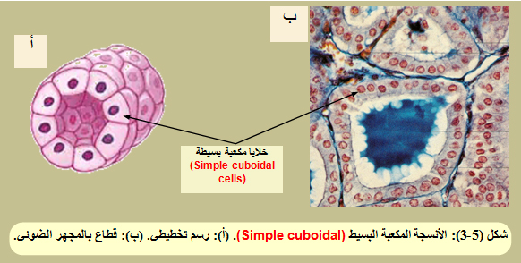
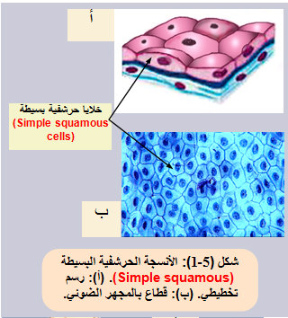
2-نسيج طلائي بسيط مكعب:
خلاياه مكعبه الشكل ويوجد في الغدد ومنها الغدد العرقية واللعابية
1-نسيج طلائي بسيط حرشفي:
يتكون من صف واحد من الخلايا .يوجد في أماكن مختلفة من الجسم ،حيث يوجد في محفظة بومان في الكلية

Slide 9
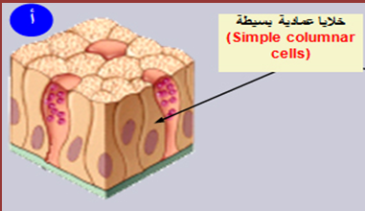
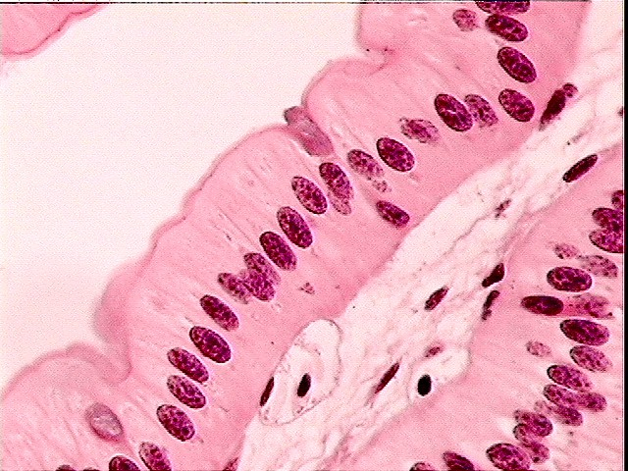
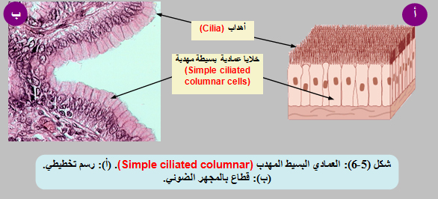
3- نسيج طلائي بسيط عمودي:
خلايا مستطيله الشكل عموديه ،ويبطن قنوات الغدد والمعدة والأمعاء
4- نسيج طلائي بسيط عمودي مهدب :
خلايا مستطيله الشكل عموديه لها زوائد في الحافة الحرة منها وتوجد في القناة التنفسية لتطرد الغبار من الجسم

Slide 10
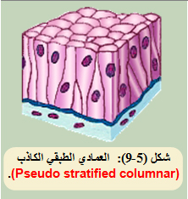
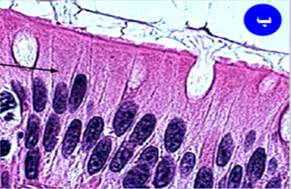
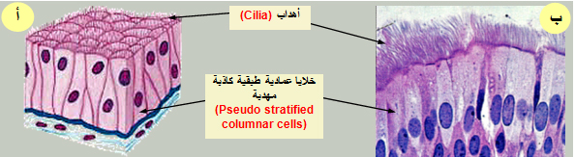
5-نسيج طلائي طبقي كاذب
وتكون خلاياه مستطيلة الشكل بعضها أطول من الأخر مما يجعلها تظهر عند فحصها بالمجهر على أنها مكونه من طبقتين مثل :الاغشيه المبطنة للشعب الرئوية..
6-نسيج طلائي طبقي كاذب مهدب:
مثل أنسجة الطبقي الكاذب بالإضافة لوجود الأهداب ..

Slide 11
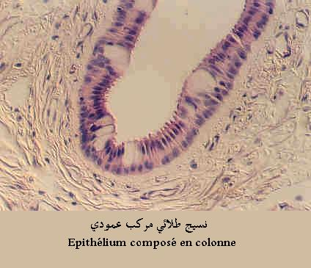
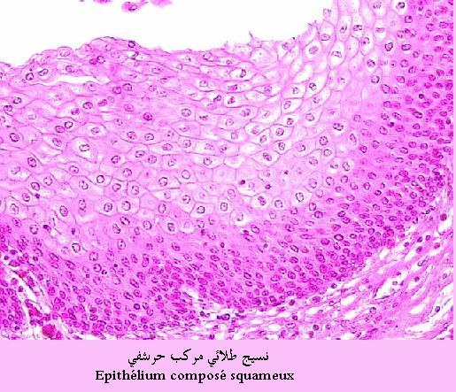
1) أنسجة طلائية المركبة
2-نسيج طلائي مركب عمودي:
خلاياه مستطيله الشكل قابله للتمدد البسيط للأعلى.ويوجد في أماكن مختلفة من الجسم منها ملتحمة العين..
1-نسيج طلائي مركب حرشفي:
خلاياه غير منتظمة الشكل يوجد:في بشرة الجلد وبطانة الفم..

Slide 12
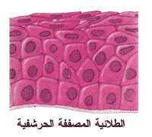

Slide 13
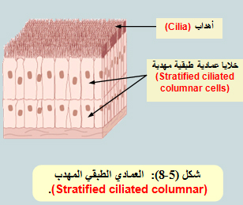
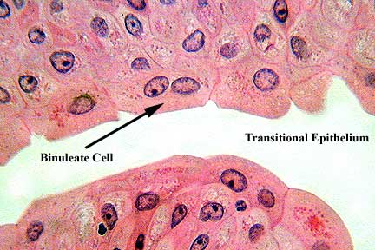
3-نسيج طلائي مركب عمودي مهدب: يشبه المركب العمودي بالإضافة لأهداب.
4-نسيج طلائي مركب انتقالي: خلايا مرنه تتميز بقدراتها على تغير شكلها حسب الضغط الواقع عليها توجد في بطانة المثانة البولية..

Slide 14
النسيج الطلائي الغددي
الغدة : عبارة عن خلية أو مجموعة من خلايا أفرازية إنضمت لبعضها وكونت ما يسمى بالنسيج الغدي. وإفرازات الغدد ذات فائدة للجسم تؤدي وظيفة حيوية للجسم وتعمل على حفظ توازنه الفسيولوجي.
انواع الغدد حسب آلية الإفراز:
الغدد المتماسكة.
الغدد المتاكله.
الغدد المنحلة.

Slide 15
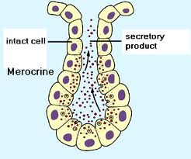
الغدد متماسكة
توجد منها امثلة في البنكرياس والغدد اللعابية وفي هذه الغدد ينتشر الافراز من خلف الحواف الخارجية للخلايا بينما تظل الغدة متماسكة.

Slide 16
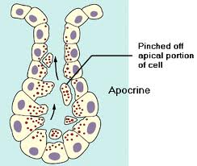
الغدد
متاكله
في هذه الحالة تتآكل قمم الخلايا لينطلق الإفراز الغدي,ثم تستعيد الخلايا أجزاءها المتآكلة,كما في الغدد الثديية.

Slide 17
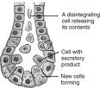
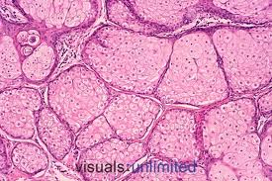
الغدد منحله
تنفجر الخلايا الغدية كلياَ مطلقة المادة الإفرازية.ثم تستبدل الخلايا المنفجرة عن طريق تكاثر الخلايا غير المفرزة الموجودة في الجدار الخارجي للغدة.وتتمثل هذه الغدد في الغدة الدهنية الموجودة في جلد الثديات .

